Slide 1
Российский Экономический университет им. Г.В.Плеханова
Мероприятия защиты населения и территорий в чрезвычайных ситуациях
Выполнил:
студент группы 419 ФМЭСИ
Косарева Валерия Алексеевна

Slide 2
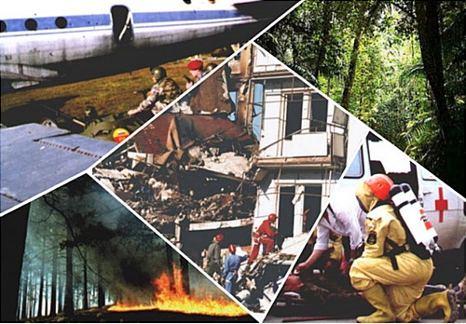
Чрезвычайная ситуация – это обстановка на определенной территории, сложившаяся в результате аварии, опасного природного явления, катастрофы, стихийного или иного бедствия, которые могут повлечь или повлекли за собой человеческие жертвы, ущерб здоровью людей и нарушение условий жизнедеятельности людей.

Slide 3
ЧС природного характера
Различные природные явления по месту их возникновения
Геологические
Землетрясение
Извержение вулкана
Оползни
Обвалы
Метеорологические
Ураганы
Бури
Смерчи
Гидрологические
Биологические
Наводнение
Сели
Цунами
Лесные пожары
Эпидемии
Эпизоотии
Эпифитотии

Slide 4
ЧС техногенного характера
Различные техногенные ЧС
Аварии
На химических объектах
На радиационных объектах
Аварии
На пожаро и взрывоопасных объектах
Аварии
Аварии
На транспорте
На гидродинамических объектах
На объектах жилищно коммунального хозяйства

Slide 5
Основная цель защиты – предотвращение или минимизация ущерба, который может возникнуть в результате ЧС.
Цель защиты достигается путем решения ряда взаимосвязанных задач защиты
Первая задача
Вторая задача
Третья задача
информационное обеспечение защиты — получение информации об ожидаемой или свершившейся ЧС и ее источнике.
непосредственная защита — непосредственное предотвращение или снижение уровня негативных последствий в случае возникновения ЧС или реальной опасности ее возникновения.
ликвидация последствий ЧС и нормализация обстановки.

Slide 6
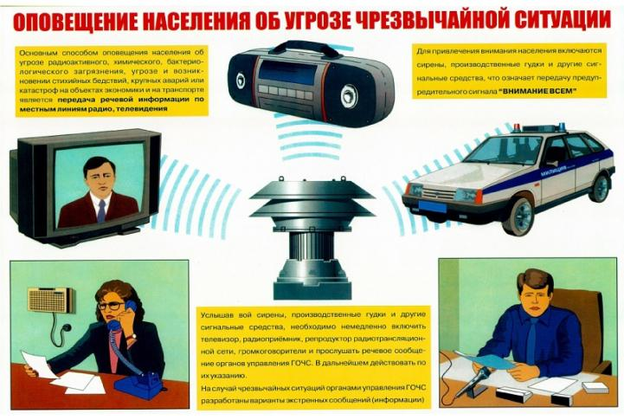
К информационным мероприятиям защиты относятся:
Группа информационных мероприятий защиты, предназначенных для сбора, обработки, анализа, отображения и интерпретации информации, необходимой для своевременного обеспечения защиты населения и территорий, составляет информационное обеспечение защиты.
Непрерывный мониторинг состояния окружающей среды и объектов техносферы
Прогнозирование возможных ЧС и их последствий
Выявление и оценка радиационной, химической, эпидемиологической, пожарной и иных видов обстановки
Оповещение населения об угрозе возникновения ЧС и возможных (свершившихся) последствиях.

Slide 7
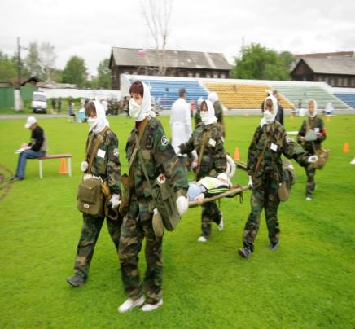
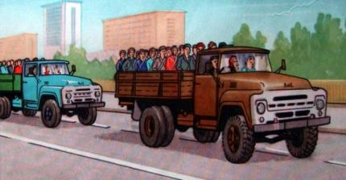
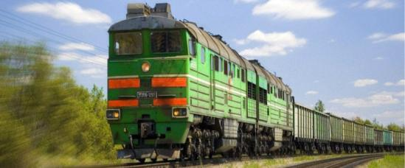
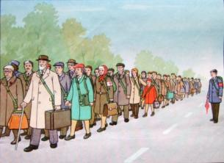
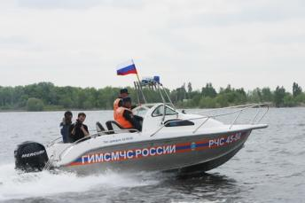
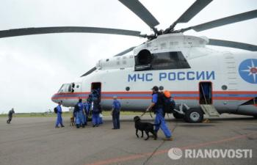
Эвакуация населения
Плановая эвакуация
- заблаговременный (упреждающий) вы­воз населения и материальных ценностей для защиты от современных средств поражения (в военное время) или при достоверном прогнозе ЧС крупного масштаба (в мирное время).
Экстренная (безотлагательная) эвакуация проводится при очень малом времени упреждения ЧС или в условиях воздействия ПФ ИЧС.
Одним из важных способов защиты населения является его эвакуация из опасных районов ЧС. Эвакуация – это комплекс мероприятий по организованному вывозу (выводу) населения из зон прогнозируемых или возникших ЧС в заранее подготовленные безопасные районы. Эвакуация должна быть завершена в максимально короткие сроки.
Способы эвакуации населения
Автотранспортом
Железнодорожным транспортом
Пешим порядком
Морским, речным транспортом
Воздушным транспортом

Slide 8
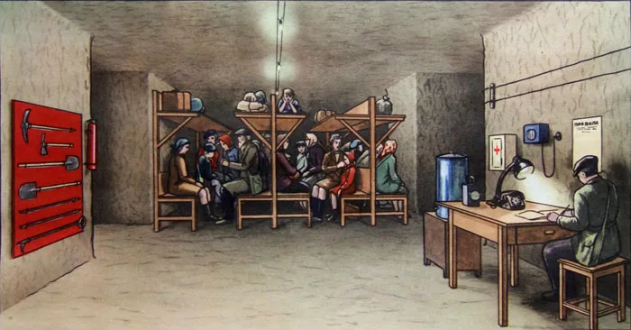
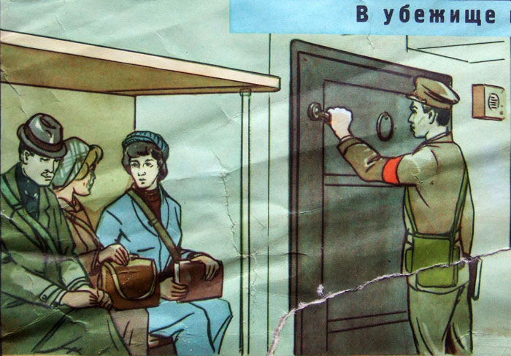
Укрытие населения в защитных сооружениях
Классификация
по назначению
конструкции

Slide 9
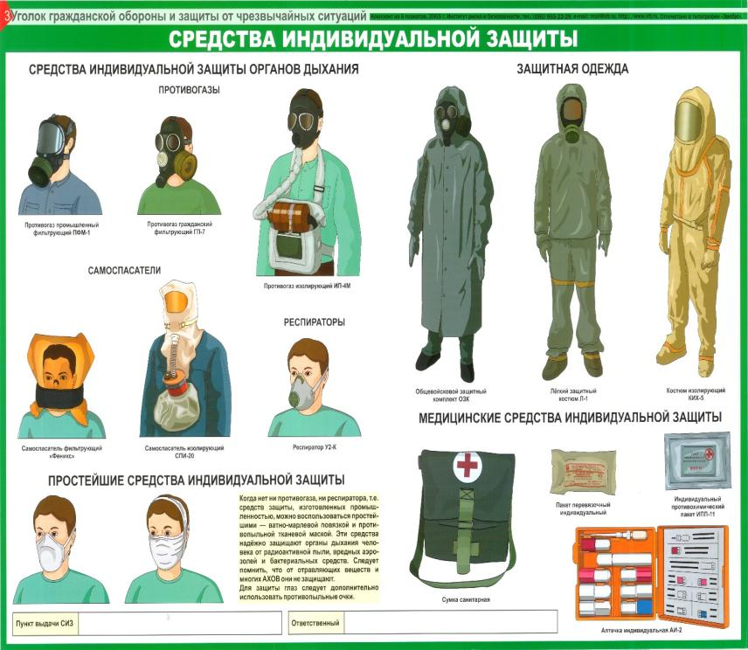
Средства индивидуальной защиты
Средства индивидуальной защиты (СИЗ)
предназначаются для защиты от попадания внутрь организма, на кожные покровы и на одежду любой вредной примеси (радиоактивных веществ, АХОВ, биологических средств и др.), а также для защиты от открытого пламени и горящей огнесмеси. Основная защитная функция СИЗ заключается в том, чтобы перекрыть все возможные пути воздействия вредных примесей на организм человека: через органы дыхания, через одежду и кожу.

Slide 10
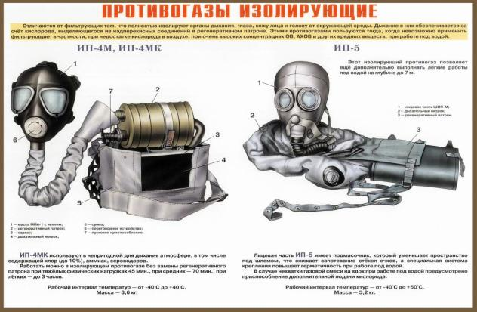
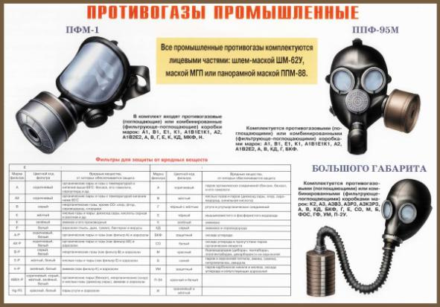
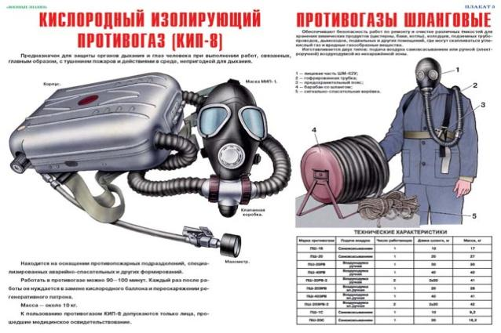
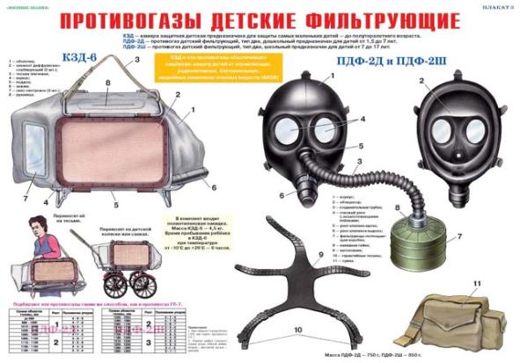
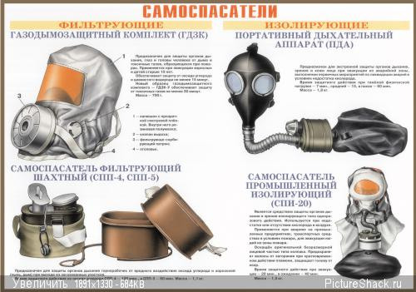
Средства защиты органов дыхания
Противогазы и самоспасатели

Slide 11
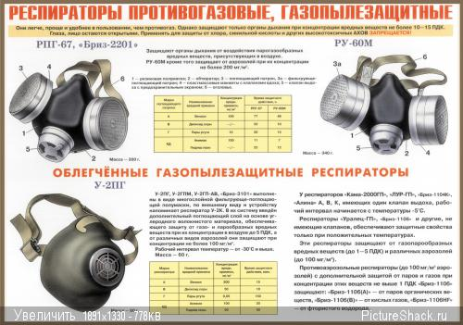
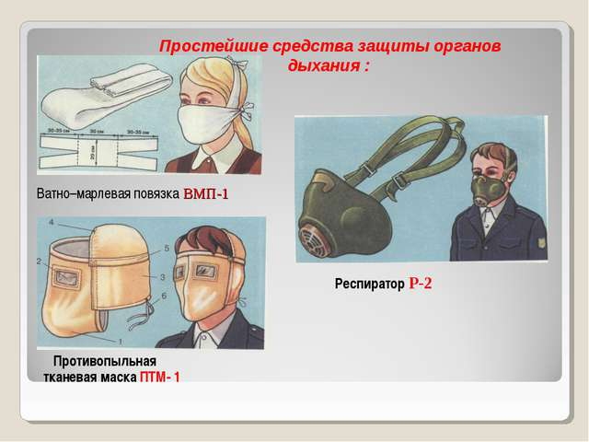
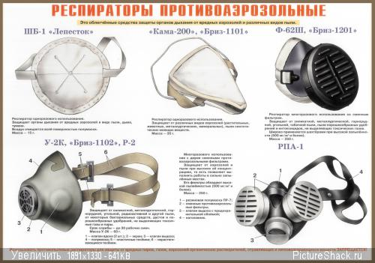
Респираторы и простейшие СЗОД
Респираторы. Это облегченные СЗОД от вредных газов, паров и аэрозолей, также применяются при сильном запылении воздуха

Slide 12
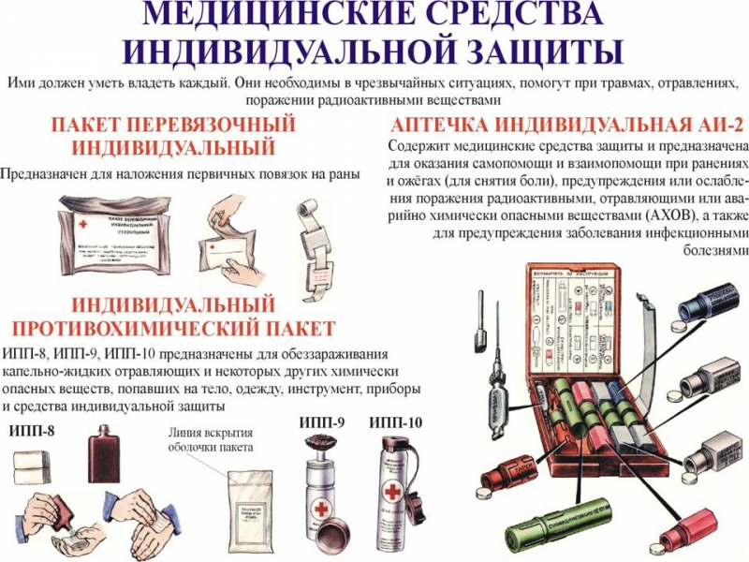
В системе мероприятий по защите населения от ПФ при ЧС значительное место отводится медицинским средствам индивидуальной защиты. С их помощью можно предупредить или значительно ослабить поражающее действие ПФ на организм человека и повысить его устойчивость к ним. К средствам медицинской защиты относятся радиопротекторы, антидоты, средства частичной санитарной обработки, противобактериальные препараты.

Slide 13
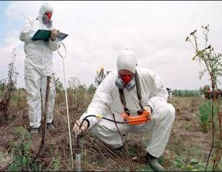
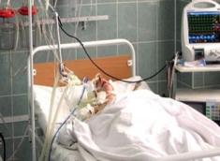
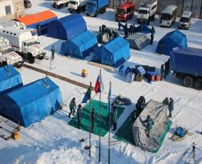
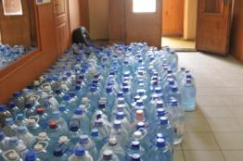
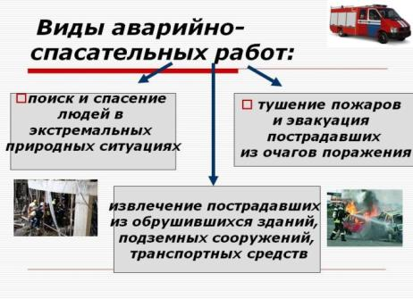
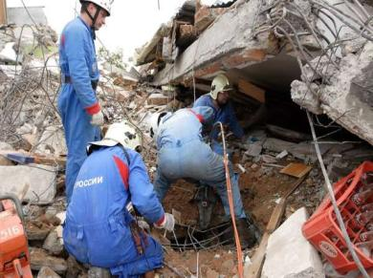
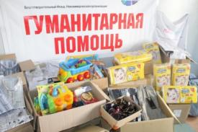
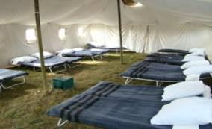
Мероприятия ликвидации последствий ЧС
Ликвидация последствий – это комплекс мероприятий, проводимых для оказания помощи пострадавшим, пре­дотвращения дальнейших потерь и восстановления жизнедеятельности населения в зоне ЧС.
Основные задачи ликвидации последствий
Проведение всех видов разведки, аварийно-спасательных и других неотложных работ
Жизнеобеспечение пострадавшего населения

Slide 14

ФЕДЕРАЛЬНЫМ ЗАКОНОМ
РОССИЙСКОЙ ФЕДЕРАЦИИ
« О ЗАЩИТЕ НАСЕЛЕНИЯ И ТЕРРИТОРИЙ ОТ ЧС ПРИРОДНОГО И ТЕХНОГЕННОГО ХАРАКТЕРА »
от 21 ДЕКАБРЯ 1994 г.
№ 68 – ФЗ
определены права и обязанности
в области защиты населения и территорий от ЧС

